Slide 1
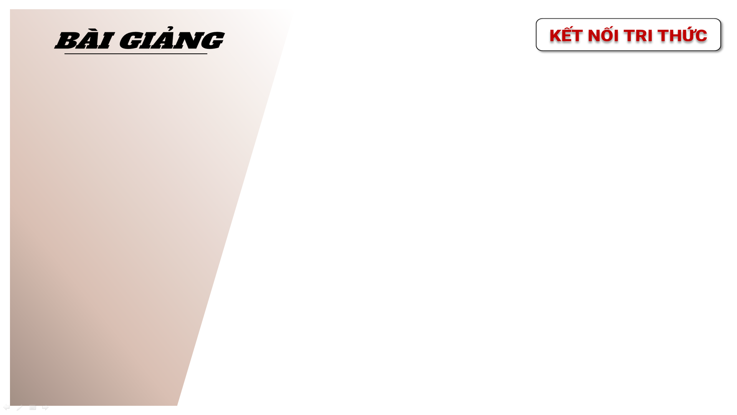
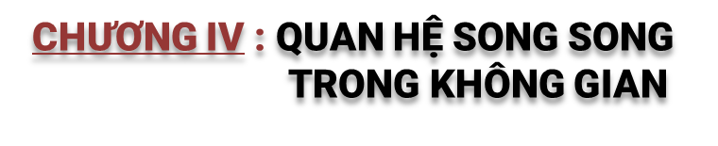



Slide 2
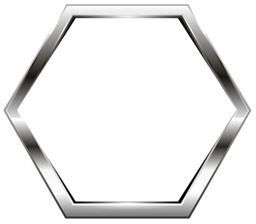

Trong không gian, cho hai đường thẳng phân biệt a, b và mặt phẳng (P). Những mệnh đề nào sau đây là đúng?
a) Nếu a và (P) có điểm chung thì a không song song với (P).
b) Nếu a và (P) có điểm chung thì a và (P) cắt nhau.
c) Nếu a song song với b và b nằm trong (P) thì a song song với (P).
d) Nếu a và b song song với (P) thì a song song với b.
4.16
a) Mệnh đề a là mệnh đề đúng vì nếu a và (P) có điểm chung thì a cắt (P)
hoặc a nằm trong (P) nên a không song song với (P).
b) Mệnh đề b) là mệnh đề sai vì nếu a và (P) có điểm chung thì a và (P) cắt
nhau hoặc a nằm trong (P).
c) Mệnh đề c là mệnh đề sai vì a có thể nằm trong (P).
d) Mệnh đề d là mệnh đề sai vì a và b có thể cắt nhau.

Slide 3

Cho hai tam giác ABC và ABD không cùng nằm trong một mặt phẳng. Gọi M, N lần lượt là trung điểm của các cạnh AC, AD.
Đường thẳng AM có song song với mặt phẳng (BCD) hay không? Hãy giải thích tại sao.
b) Đường thẳng MN có song song với mặt phẳng (BCD) hay không? Hãy giải thích tại sao.
4.17
a) Vì M là trung điểm của cạnh AC nên đường thẳng AM chứa điểm C.
Lại có điểm C thuộc mặt phẳng (BCD) và điểm A không thuộc mặt phẳng (BCD) (do bốn điểm A, B, C, D không đồng phẳng).
Do đó, đường thẳng AM cắt mặt phẳng (BCD) tại điểm C. Vậy đường thẳng AM không song song với mặt phẳng (BCD).

Slide 4
Cho hai tam giác ABC và ABD không cùng nằm trong một mặt phẳng. Gọi M, N lần lượt là trung điểm của các cạnh AC, AD.
Đường thẳng AM có song song với mặt phẳng (BCD) hay không? Hãy giải thích tại sao.
b) Đường thẳng MN có song song với mặt phẳng (BCD) hay không? Hãy giải thích tại sao.
4.17
b) Vì M, N lần lượt là trung điểm của các cạnh AC, AD nên MN là đường trung bình của tam giác ACD, suy ra MN // CD.
Lại có đường thẳng CD nằm trong mặt phẳng (BCD) và đường thẳng MN không nằm trong mặt phẳng (BCD).
Vậy đường thẳng MN song song với mặt phẳng (BCD).

Slide 5

Cho tứ diện ABCD. Gọi M, N lần lượt là trung điểm của hai cạnh BC, CD. Chứng minh rằng đường thẳng BD song song với mặt phẳng (AMN).
4.18
Vì M, N lần lượt là trung điểm của hai cạnh BC, CD nên MN là đường trung bình của tam giác BCD, suy ra MN // BD.
Mà đường thẳng MN nằm trong mặt phẳng (AMN).
Do đó, đường thẳng BD song song với mặt phẳng (AMN).

Slide 6
Cho hình chóp S.ABCD có đáy là hình thang (AB // CD). Gọi E là một điểm nằm giữa S và A. Gọi (P) là mặt phẳng qua E và song song với hai đường thẳng AB, AD. Xác định giao tuyến của (P) và các mặt bên của hình chóp.
Hình tạo bởi các giao tuyến là hình gì?
4.19
Mặt phẳng (SAB) chứa đường thẳng AB song song với mặt phẳng (P) nên mặt phẳng (SAB) cắt mặt phẳng (P) theo giao tuyến EF song song với AB.
Mặt phẳng (SAD) chứa đường thẳng AD song song với mặt phẳng (P) nên mặt phẳng (SAD) cắt mặt phẳng (P) theo giao tuyến EG song song với AD.
Mặt phẳng (P) chứa đường thẳng EF song song với mặt phẳng (SCD) nên mặt phẳng (P) cắt mặt phẳng (SCD) theo giao tuyến GH song song với CD.
Tứ giác EFGH có EF//GH nên nó là hình thang.

Slide 7
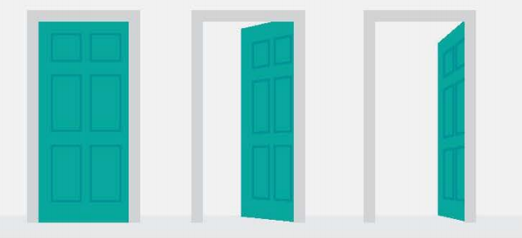
Bạn Nam quan sát thấy dù cửa ra vào được mở ở vị trí nào thì mép trên của cửa luôn song song với một mặt phẳng cố định. Hãy cho biết đó là mặt phẳng nào và giải thích tại sao.
4.20
Cánh cửa có dạng hình chữ nhật nên mép trên cửa song song với mép dưới cửa.
Mà mép dưới của cửa luôn tạo với mặt sàn một đường thẳng, do đó mép trên của cửa luôn song song với mặt sàn nhà.

Slide 8
